Slide 1
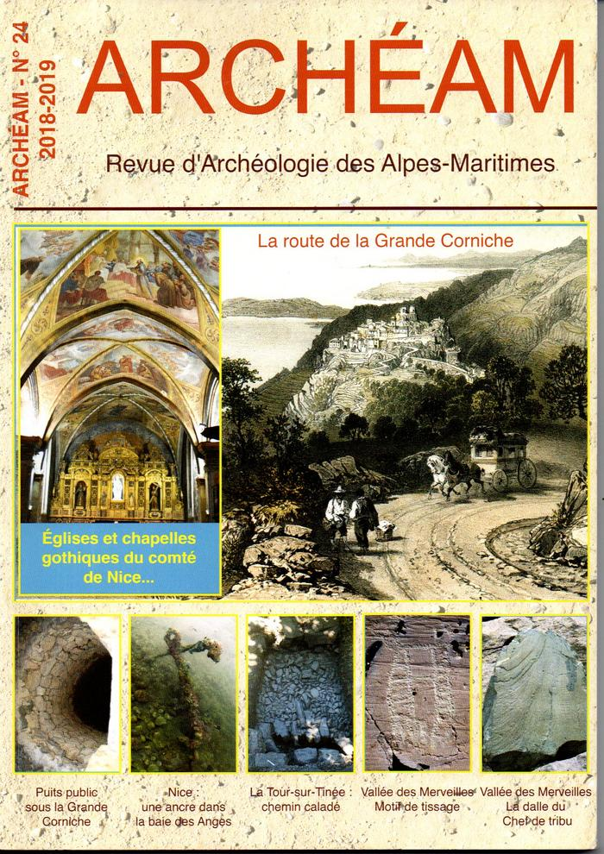
Archéam n° 24 - 2018/2019 - La Grande Corniche (I), la grande route du Premier Empire - La Grande Corniche (II), le surprenant puits public sous la chaussée - L'action de la Marine dans la baie des Anges entre le XVIe et le XVIIIe siècles - Le palais Caïs de Pierlas à Nice - Les fortifications de Sospel du XVIe au XVIIIe siècle - Nouvelles recherches archéologiques à la Tour-sur-Tinée - A propos du livre de Jane Béguin: Bégo, quand les humains signifiaient le divin - A propos du livre de Chantal Jègues-Wolkiewiez: Le "Chef de tribu" de la vallée des Merveilles(...) - 50 églises et chapelles gothiques du Comté de Nice et des pays de Vence et de Grasse (NUM-01520)

